Slide 1
Listas Desplegables
Excel Avanzado

Slide 2
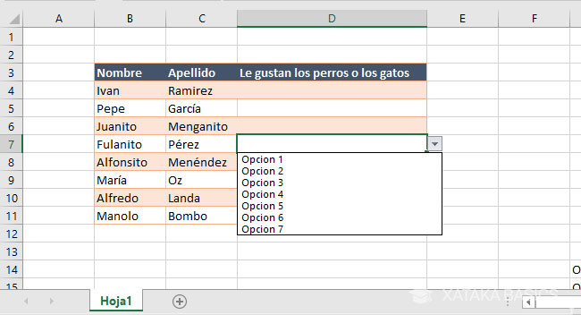
¿QUÉ ES UNA LISTA DESPLEGABLE?
Una lista desplegable permite que el usuario seleccione un valor desde un conjunto de opciones predefinidas, en lugar de escribirlo manualmente.
Al hacer clic en 🔽 aparecen opciones como:
Arica
Iquique
Antofagasta
Santiago
Nombre | Ciudad
Juan | 🔽 Arica
María | 🔽 Iquique
Pedro | 🔽 Antofagasta

Slide 3
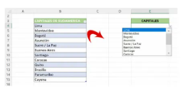
¿PARA QUÉ SIRVEN?
Las listas desplegables sirven principalmente para:
✅ Evitar errores de escritura ✅ Estandarizar información ✅ Facilitar el ingreso de datos ✅ Evitar valores incorrectos ✅ Crear formularios más fáciles de utilizar ✅ Mejorar bases de datos ✅ Facilitar filtros y análisis posteriores

Slide 4
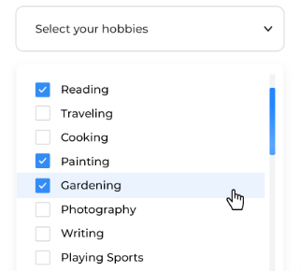
¿POR QUÉ SE CREARON?
Imagina que tenemos una base de datos de funcionarios.
Una persona escribe: Arica
Otra: arica
Otra: ARICA
Otra: Arika ❌
Para Excel pueden ser valores diferentes.
Con una lista desplegable obligamos al usuario a seleccionar:
Arica
Así conseguimos que todos los registros tengan el mismo formato.

Slide 5
PROBLEMA SIN LISTA DESPLEGABLE
Funcionario | Departamento
Juan | Finanzas
Pedro | finanzas
María | Finanzas
Ana | Finanzas
Luis | FinanzasS ❌
Tenemos problemas de:
🔴 Errores de escritura 🔴 Mayúsculas/minúsculas 🔴 Espacios 🔴 Nombres diferentes 🔴 Datos difíciles de analizar

Slide 6
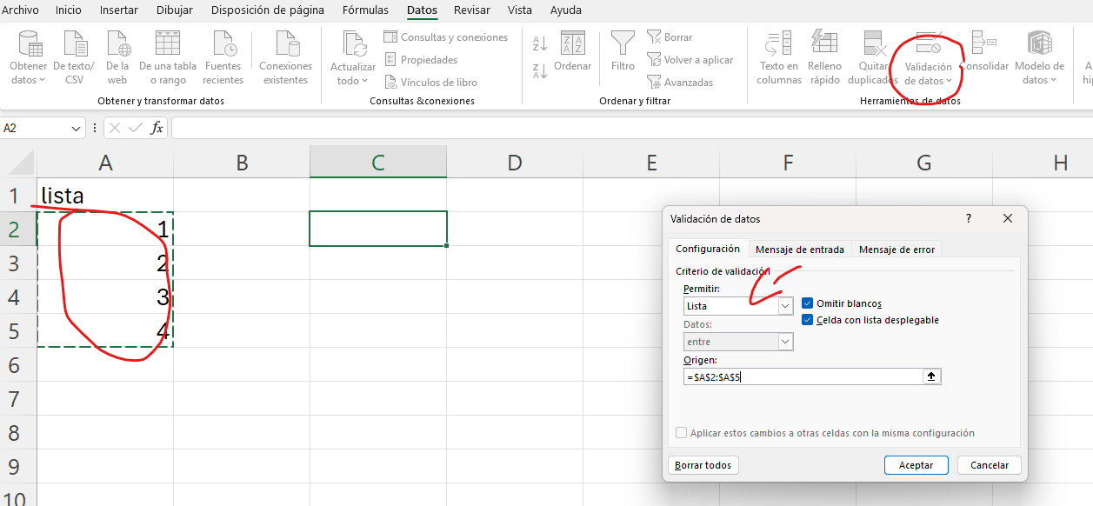

¿CÓMO SE CREA UNA LISTA DESPLEGABLE EN EXCEL?

Slide 7
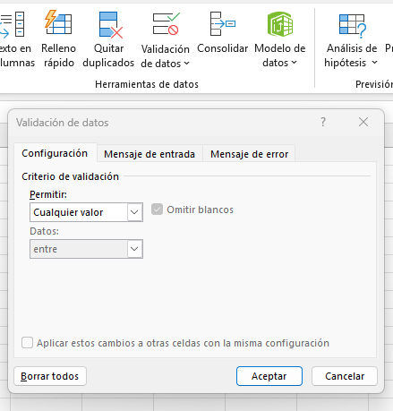
VALIDACIÓN DE DATOS
La validación de datos permite establecer reglas para controlar qué información puede ingresar el usuario.
En Excel podemos decir:
🔽 "Solo puedes seleccionar una ciudad de esta lista."
Ejemplo:
Ciudad: 🔽
Arica
Iquique
Antofagasta
Santiago
👉 Excel limita las opciones disponibles.

Slide 8
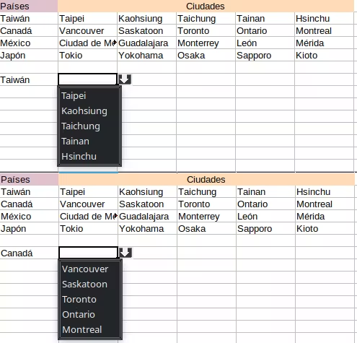
ESTANDARIZACIÓN DE DATOS
¿Qué es la estandarización?
La estandarización de datos consiste en establecer un mismo criterio para registrar y representar la información.
🎯 Objetivo: que un mismo dato sea registrado siempre de la misma manera.
Ejemplo:
❌ Sin estandarizar:
Arica
arica
ARICA
arika
ARICA
✅ Estandarizado:
Arica
Arica
Arica
Arica
Arica

Slide 9
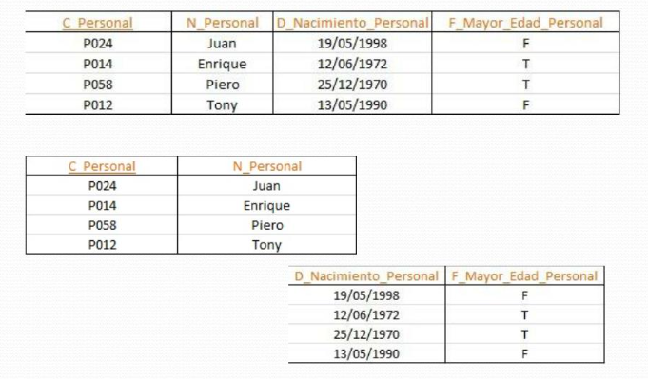
NORMALIZACIÓN DE DATOS
¿Qué es la normalización?
La normalización de datos consiste en organizar la información de manera estructurada para reducir la repetición innecesaria de datos y facilitar las relaciones entre la información.
Objetivo principal:
Tener una estructura de datos más organizada, consistente y fácil de mantener.

Slide 10
COMPARACIÓN ENTRE ESTANDARIZACION Y NORMALIZACION
Estandarización: Busca uniformar los datos centrándose en cómo se representa la información. Su objetivo es la consistencia (por ejemplo, corregir variaciones de texto como "Arica / arica" a un solo formato "Arica") utilizando herramientas como validaciones o listas.
Normalización: Busca organizar los datos centrándose en cómo se estructura la información. Su objetivo es reducir la redundancia y mejorar la estructura (por ejemplo, separar "Funcionarios" y "Departamentos" en distintas tablas) utilizando tablas, IDs y relaciones.

